Slide 1

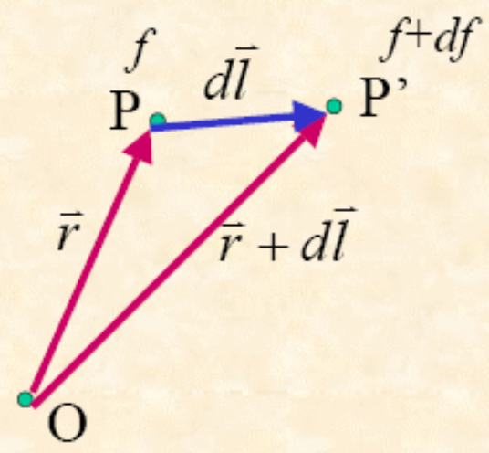
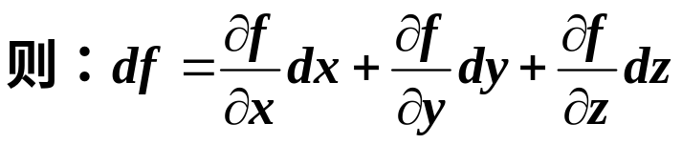

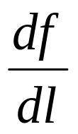
§1.3 标量场的方向导数及梯度
1、方向导数
  设有一个标量场 f (r) ，从场中某点P位移dl 到邻近的另一点，此标量场的数值从 f 变化为 f＋df ；
  称为标量场函数在点P处沿l方向的方向导数。
方向导数是一个标量
表示标量场场域某点处场量函数沿某一方向对距离的变化率；
沿不同方向，某点上的方向导数是不同的
沿哪个方向的变化率最大呢？——梯度方向
Notes:
2

Slide 2
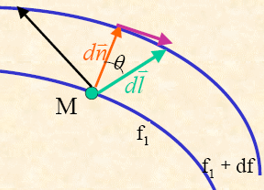
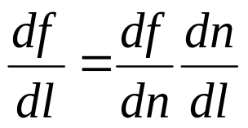
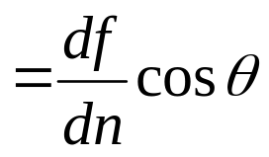
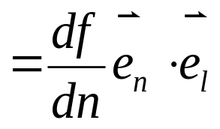
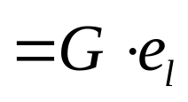
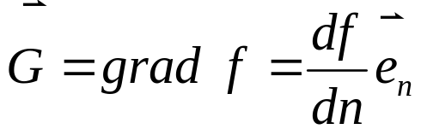
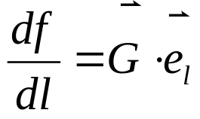
§1.3 标量场的方向导数及梯度
2、梯度
标量场f在M点沿dl方向的方向导数等于矢量G在此方向上的投影
矢量G称为标量场 f 的梯度（gradient）,其物理含义：
  大小：该点的最大方向导数的值
  方向：使该点方向导数最大的方向，垂直于过该点的等值面,指向标量场增大的方向

Slide 3

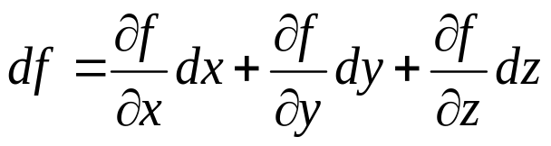
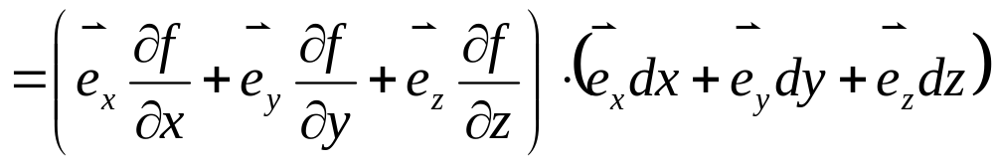
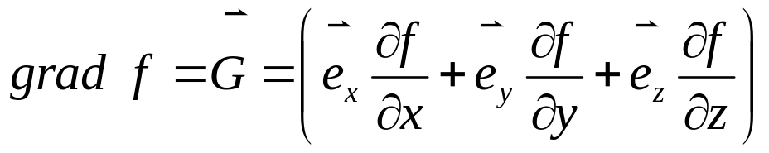
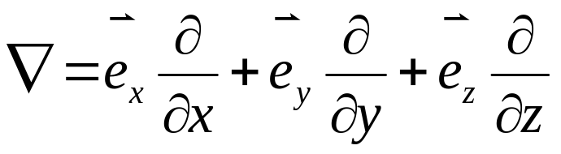
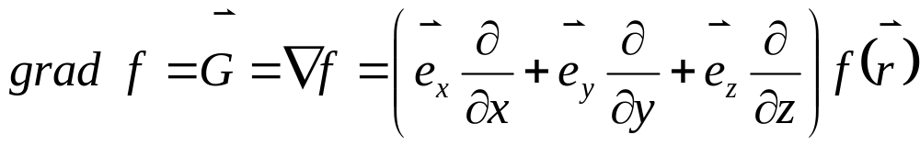
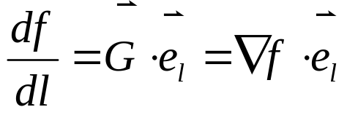
§1.3 标量场的方向导数及梯度
梯度计算
引入哈密顿算符∇ (Nabla)
兼有矢量和微分运算双重作用
∇ (Nabla)矢量导数算符，劈形算符

Slide 4
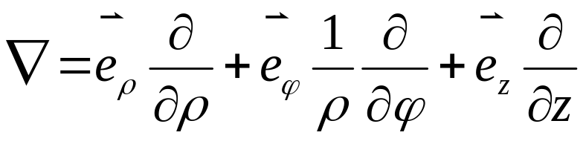
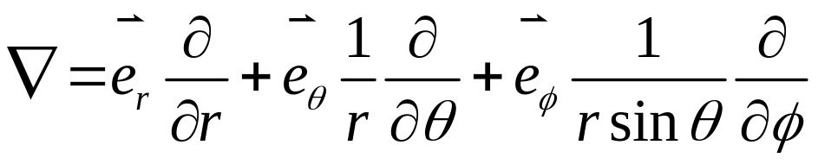
§1.3 标量场的方向导数及梯度
不同坐标系下，哈密顿算符∇表达式不同
直角坐标系:
圆柱坐标系:
球坐标系:

Slide 5
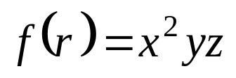
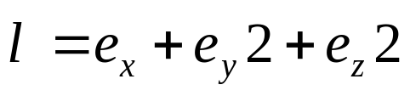
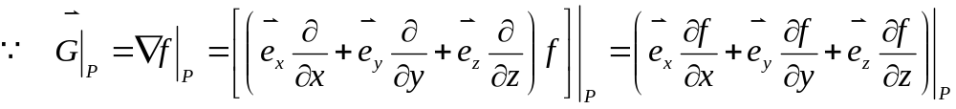
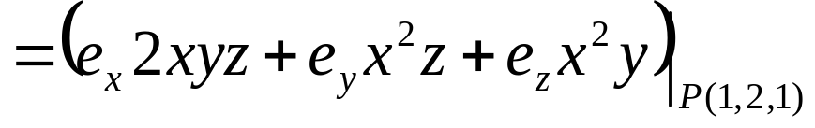
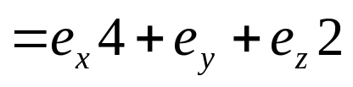
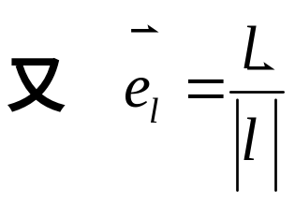
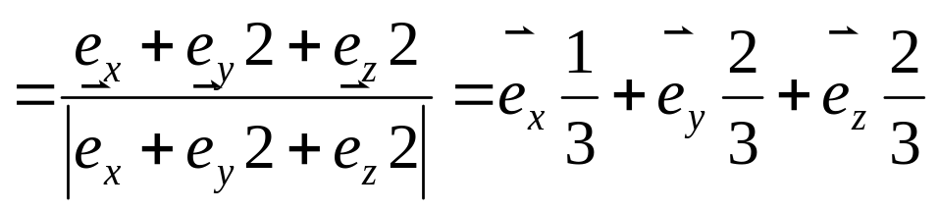
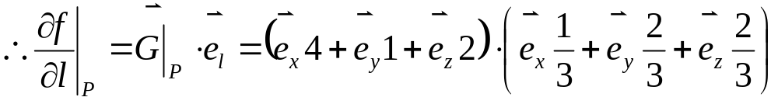
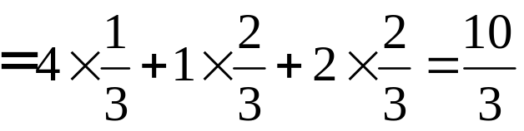
§1.3 标量场的方向导数及梯度
例1：求标量场 在点P(1,2,1)处沿
方向的方向导数
解：解题思路

Slide 6

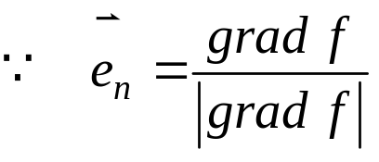
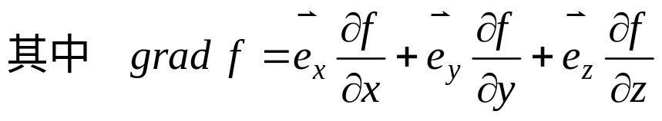


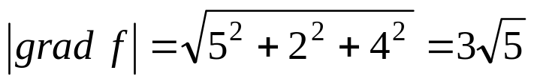
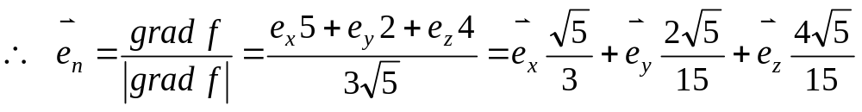
§1.3 标量场的方向导数及梯度
例2：设平面方程为5x+2y+4z=20,求此平面的单位法向矢量
分析：将平面方程看成是标量函数f(r)=5x+2y+4z的一个等位面f(r)=20。标量场中某点处的梯度矢量在过该点的等值面的法线方向上;求出梯度方向即求出等值面的法向方向。
解：

Slide 7
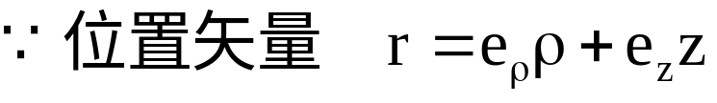
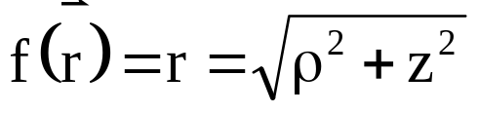
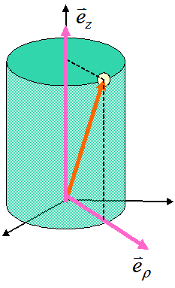
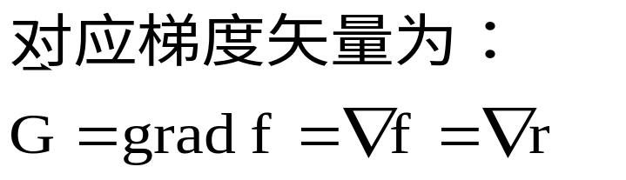
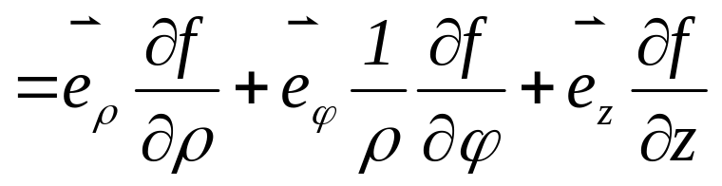
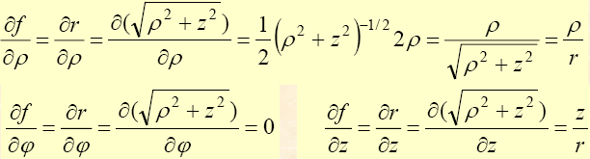
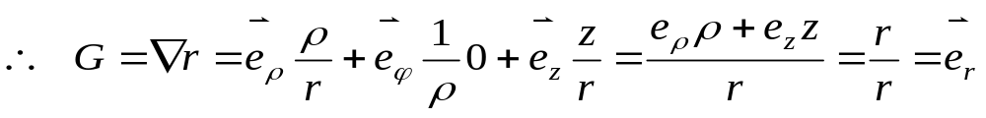
§1.3 标量场的方向导数及梯度
例3：求r在圆柱坐标系的梯度，其中r是位置矢量的大小
解：

Slide 8
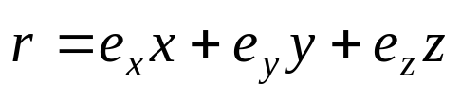
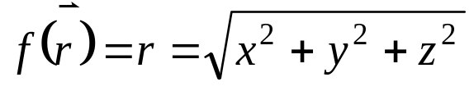
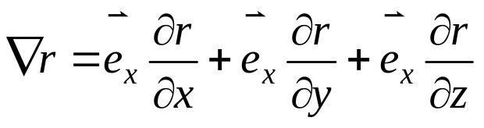
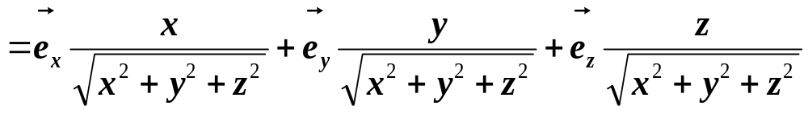
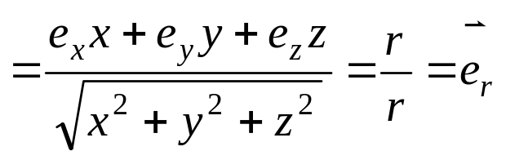
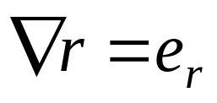


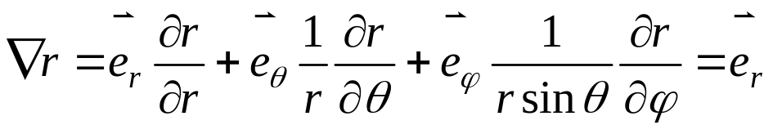
§1.3 标量场的方向导数及梯度
直角坐标系中，
球坐标系中，
是一个重要的结论
且与坐标系无关

Slide 9

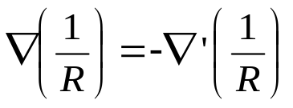
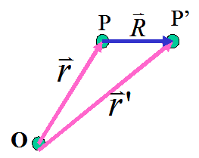
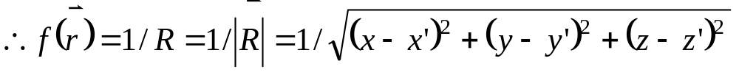
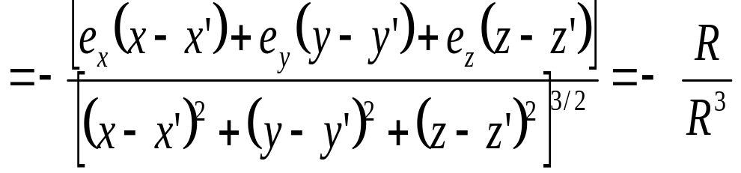
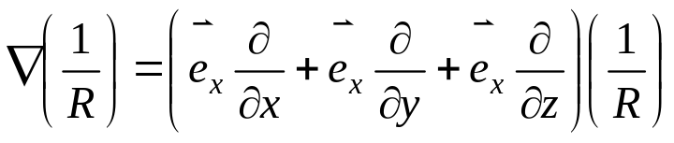



§1.3 标量场的方向导数及梯度
例4：空间点P(x,y,z)与点P’(x’,y’,z’)之间的距离为
证明： 式中∇表示对x，y，z微分， ∇’表示对x’y’z’微分
证明：
比较可知，两标量场的梯度之间满足
Notes:
2

